Slide 1
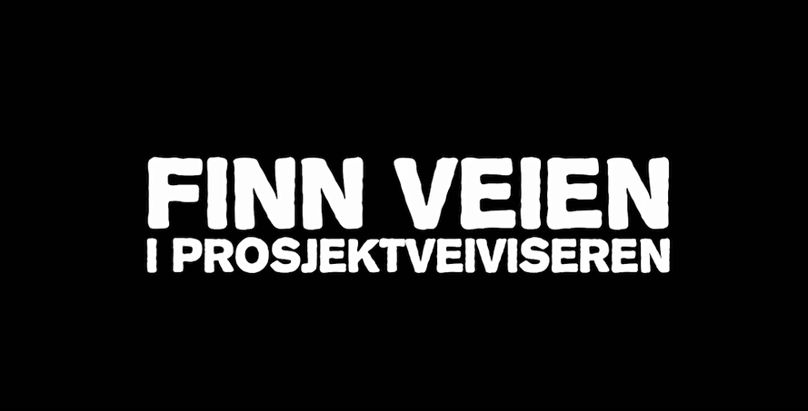

Slide 2

Teaser

Slide 3
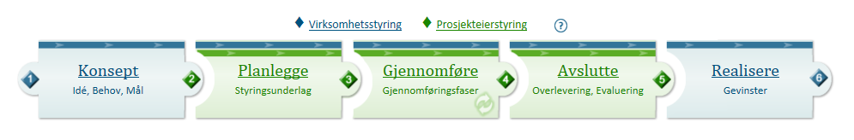
Finn veien
Formål og sammenheng
Vellykkede digitaliserings-prosjekter
Kurs og kompetanse i markedet
Virksomhetens kompetansetiltak
Leverandør-utviklet verktøystøtte
Finn veien
e-læring
Kurs og brukermøter
Rådgivning
Faglige nettverk
…..
Modenhets-undersøkelse
Rådgivning og kvalitetssikring
Kompetansetiltak ledere

Slide 4
Fakta om kurset
6 moduler, ca 10 min/modul
Struktur
  Animasjoner (1-3)
  Flervalgsoppgaver
  Informasjonssider
  Oppgaver
Vi veiledes gjennom kurset av Finn Veien, en erfaren prosjektleder,
og maur…

Slide 5
Ønsket virkning
inspirasjon til å ta i bruk en felles metodikk for prosjektstyring
inspirasjon til å snakke om digitalisering
hjelpe virksomheten i gang med Prosjektveiviseren
forståelse for sentrale temaer i styring av digitaliseringsprosjekter

Slide 6
Målgrupper
Dep/ Virksomhetstyring
Prosjekteiere
  Uerfarne og erfarne
Prosjektledere
  Uerfarne og erfarne
Avdeling / seksjon /virksomhet
Prosjekter
Virksomhetsledelse
Prosjekteiere
Prosjektledere
Prosjektmedarbeidere

Slide 7
Moduler
Digitalisering og digitaliseringsprosjekter
Prosjektveiviseren – hva og hvorfor
Konseptfasen
Planleggingsfasen
Gjennomførings- og avslutningsfasen
Realiseringsfasen

Slide 8
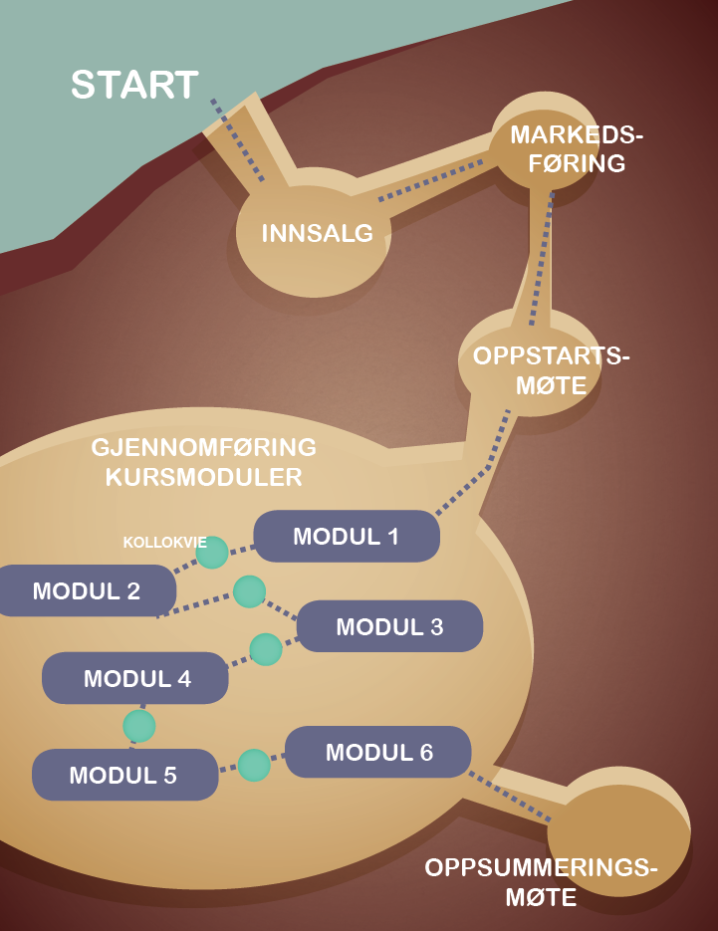
Gjennomføring
Samarbeid med «ildsjel» prosjektmetodikk / virksomhetsutvikling
Få ledelsen med
Systematisk gjennomføring
Legg til rette for faglige drøftinger og oppgaveløsning
Notes:
Få ledelsen med: snakk om dette med gjennomføring av prosjekter, digitalisering, erfaringer fra dig prosjekter ….
Systematisk: Vurder avdelinger/ seksjoner, prosjekter eller hele virksomheten, se det i sammenheng med andre tiltak og kurs dere gjennomfører

Slide 9
Distribusjon av programmet
Virksomhetens eget LMS
Difis LMS
Samarbeidspartnere (KS/KommIT)
Leverandører av kurs/kompetanse på prosjektstyring

Slide 10
Støttemateriell
Teaser
Prosessveileder
Presentasjon som kan tilpasses (ppt)
Oppgaveark
Invitasjonstekst for epost
Tegneseriestriper med 4 budskap som kan benyttes i presentasjon mm.
Lastes ned på Difi.no

Slide 11
Kontakt oss: prosjektveiviseren@difi.no

